Slide 1


Ferramenta para Carteira de Projetos do PPI

Slide 2
Coleta / Extração dos Dados
Limpeza, Estrutura e Transformação
Checagem e Carregamento na Ferramenta

Slide 3
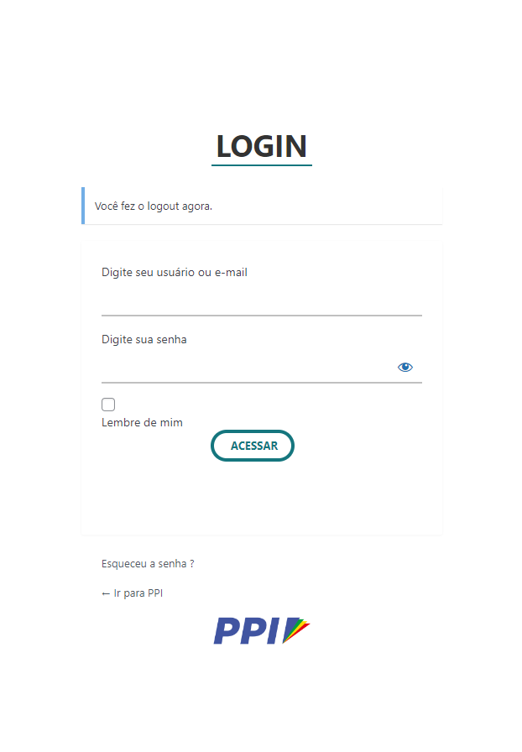
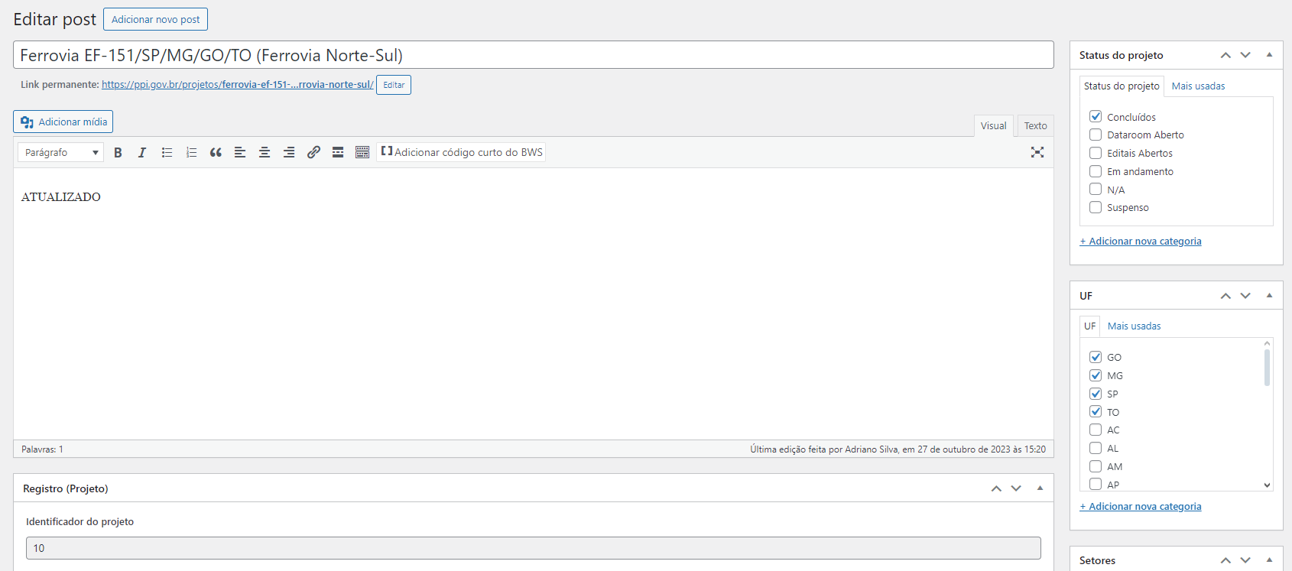
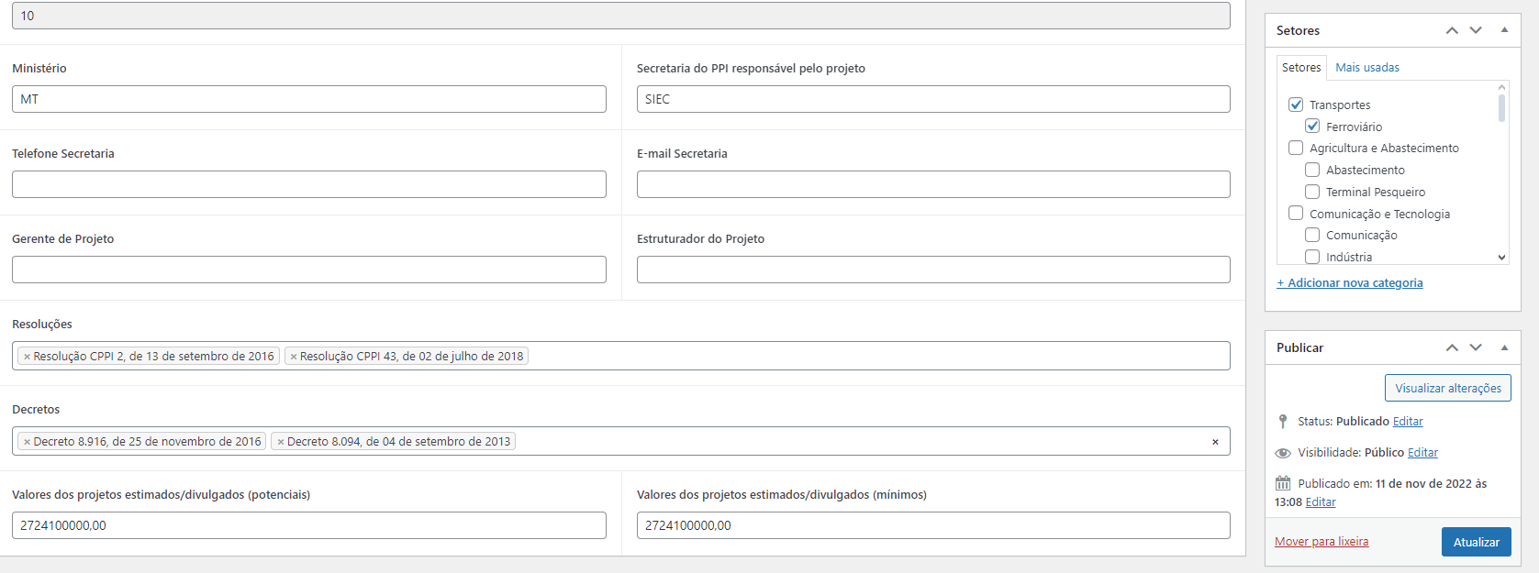

Slide 4
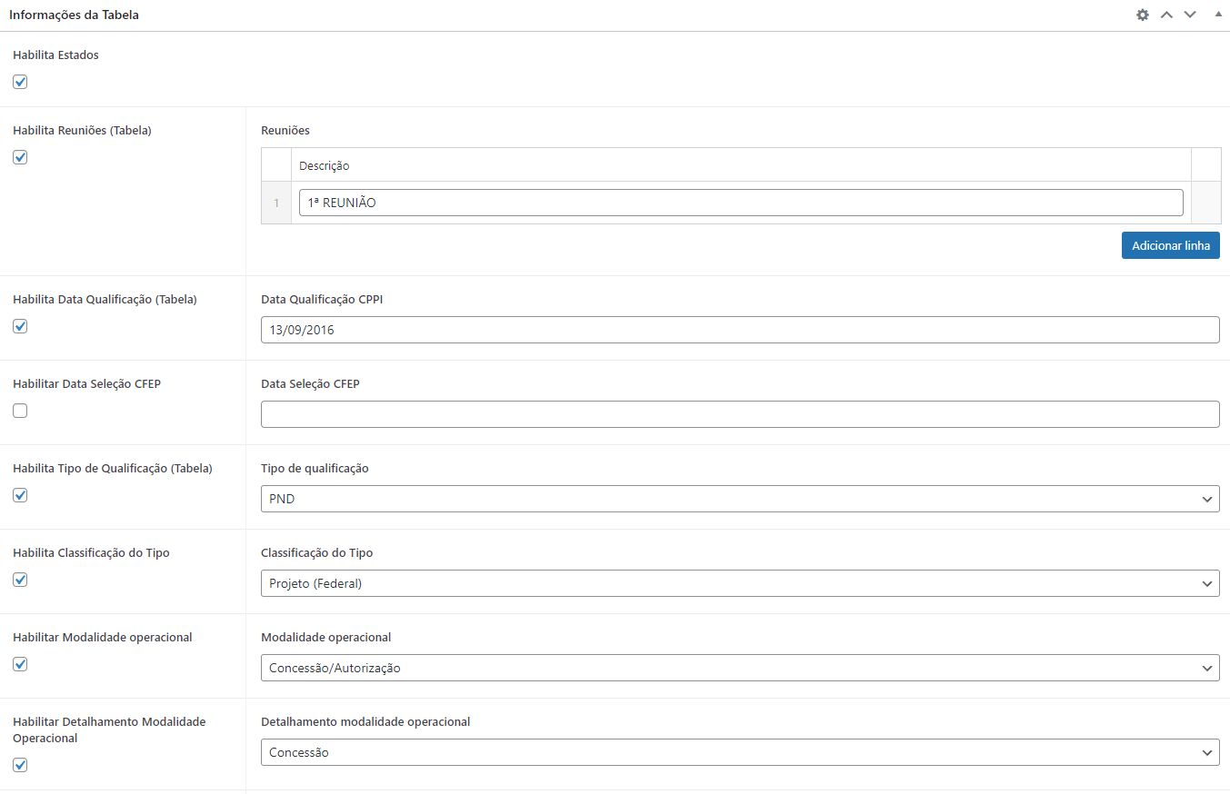
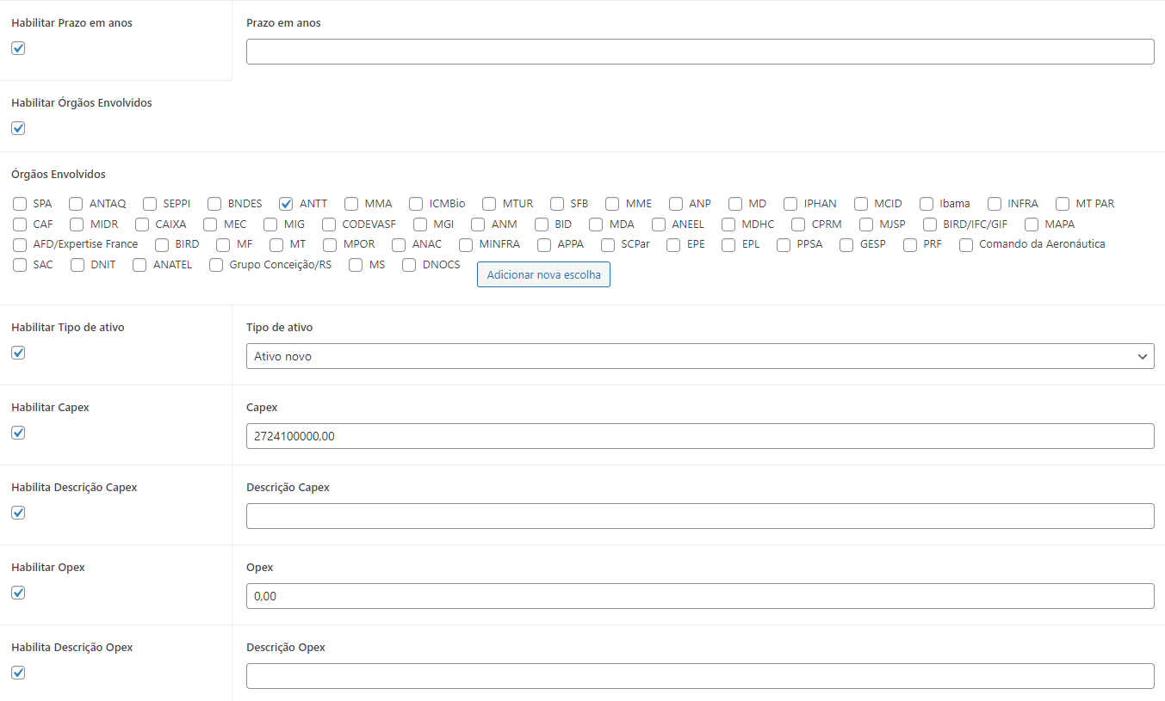
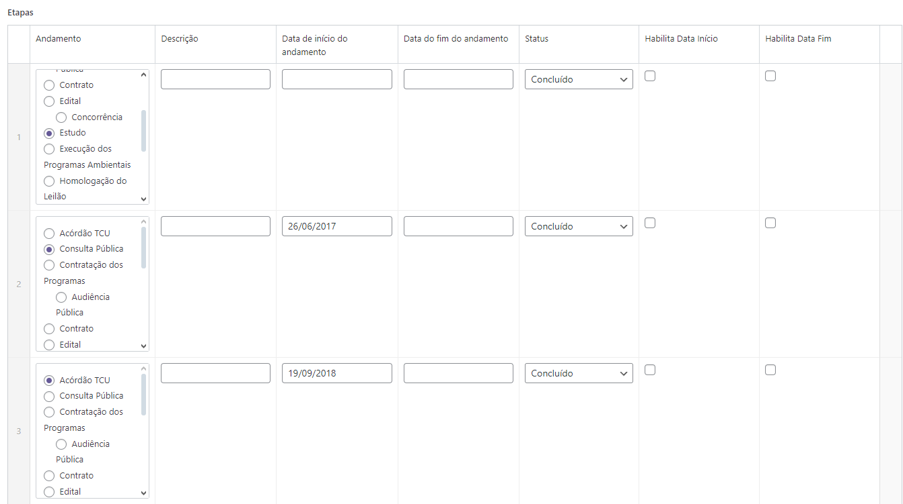
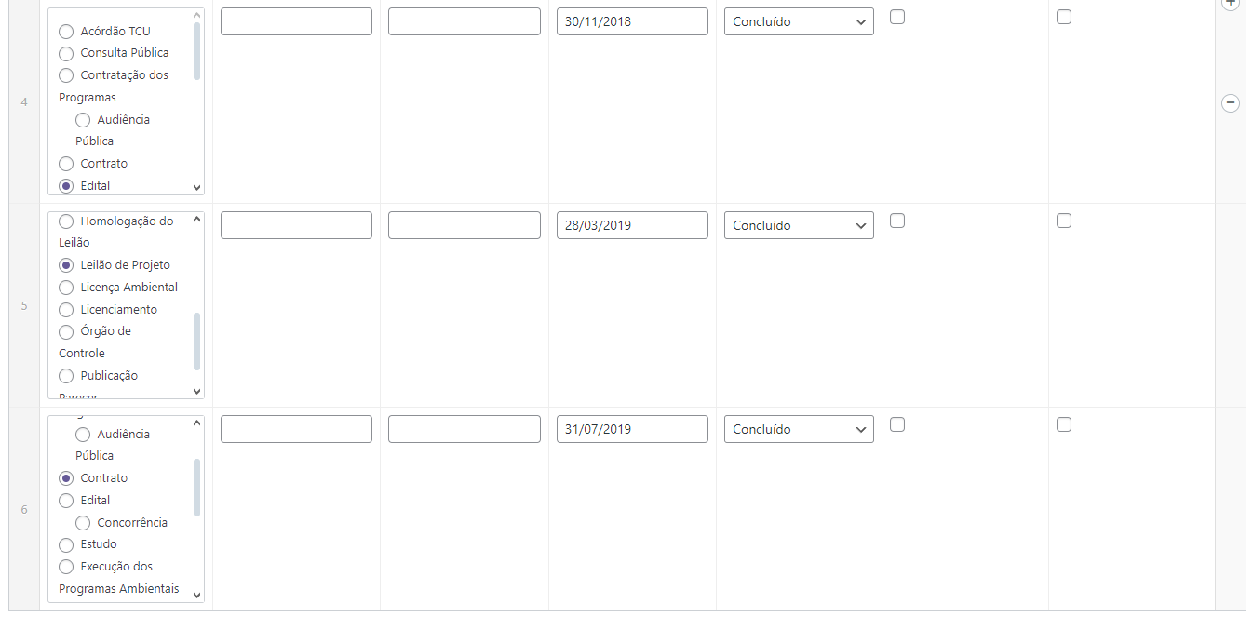

Slide 5
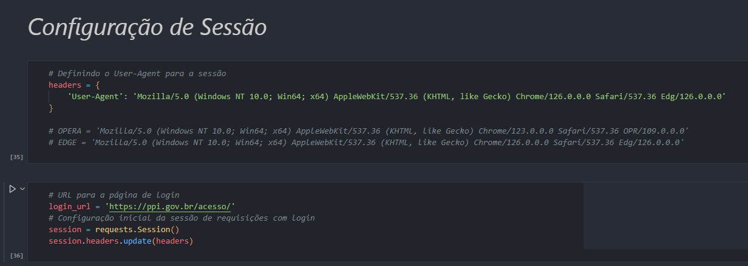
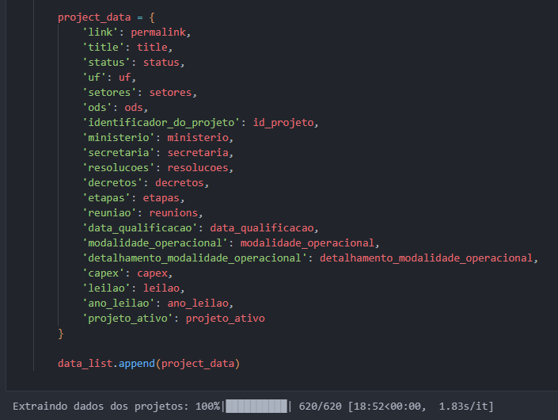

Slide 6
[
{
"link": "https://ppi.gov.br/projetos/br-364-365-mg-go/",
"title": "BR-364/365/MG/GO",
"status": [
"Concluídos"
],
"uf": [
"GO",
"MG"
],
"setores": [
"Transportes",
"Rodoviário"
],
"ods": [],
"identificador_do_projeto": "1",
"ministerio": "MT",
"secretaria": "SIEC",
"resolucoes": [
[
"4378",
"Resolução CPPI 2, de 13 de setembro de 2016"
],
[
"4467",
"Resolução CPPI 34, de 19 de março de 2018"
],
[
"4377",
"Resolução CPPI 40, de 02 de julho de 2018"
]
],
"decretos": [
[
"4658",
"Decreto 8.916, de 25 de novembro de 2016"
]
],
"reuniao": [
"1ª REUNIÃO" ],
"data_qualificacao": "20160913",
"modalidade_operacional": "Concessão/Autorização",
"detalhamento_modalidade_operacional": "Concessão",
"capex": "2060000000,00",
"leilao": "Leiloado",
"ano_leilao": "2019",
"projeto_ativo": "Ativo e divulgado"
},
"etapas": [
{
"etapa": "Estudo",
"status": "Concluído",
"data_inicio": "",
"data_fim": ""
},
{
"etapa": "Consulta Pública",
"status": "Concluído",
"data_inicio": "20170508",
"data_fim": ""
},
{
"etapa": "Acórdão TCU",
"status": "Concluído",
"data_inicio": "20170524",
"data_fim": ""
},
{
"etapa": "Edital",
"status": "Concluído",
"data_inicio": "",
"data_fim": "20190605"
},
{
"etapa": "Leilão de Projeto",
"status": "Concluído",
"data_inicio": "",
"data_fim": "20190927"
},
{
"etapa": "Contrato",
"status": "Concluído",
"data_inicio": "",
"data_fim": "20191219"
}
],
{
"link": "https://ppi.gov.br/projetos/br-101-290-386-448-rs-rodovia-de-integracao-do-sul-ris/",
"title": "BR-101/290/386/448/RS - Rodovia de Integração do Sul (RIS)",
"status": [
"Concluídos"
],
"uf": [
"RS"
],
"setores": [
"Transportes",
"Rodoviário"

Slide 7
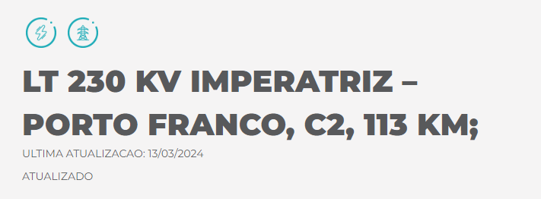
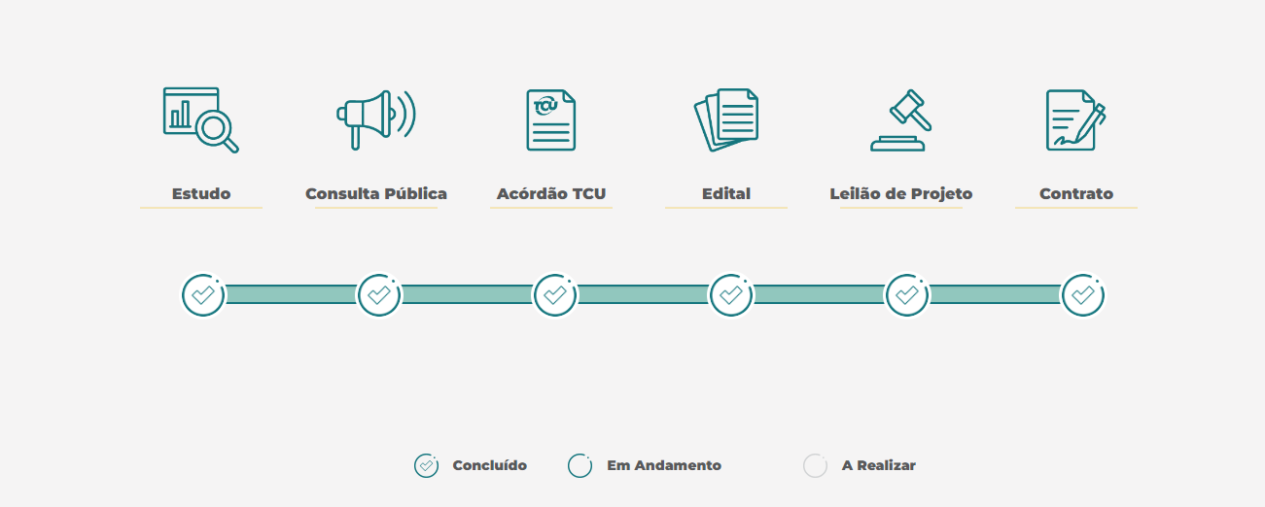
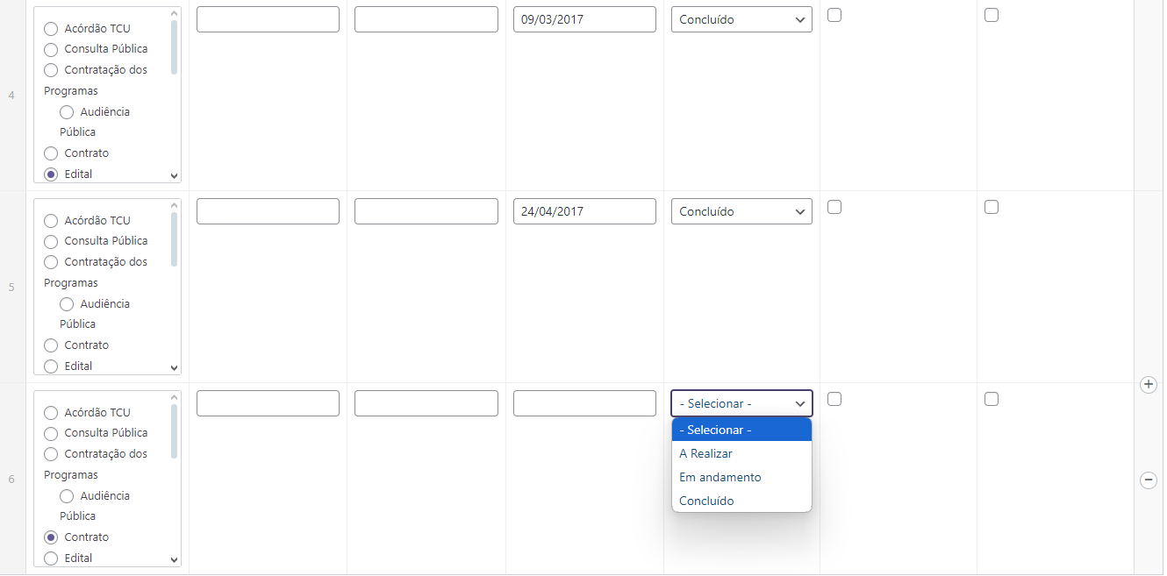

Slide 8
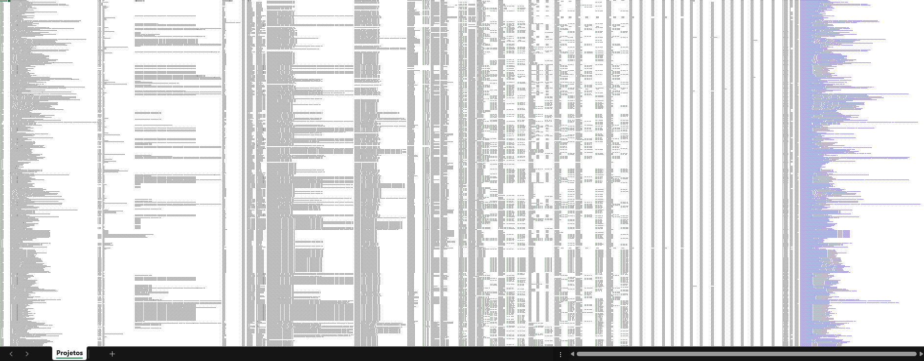
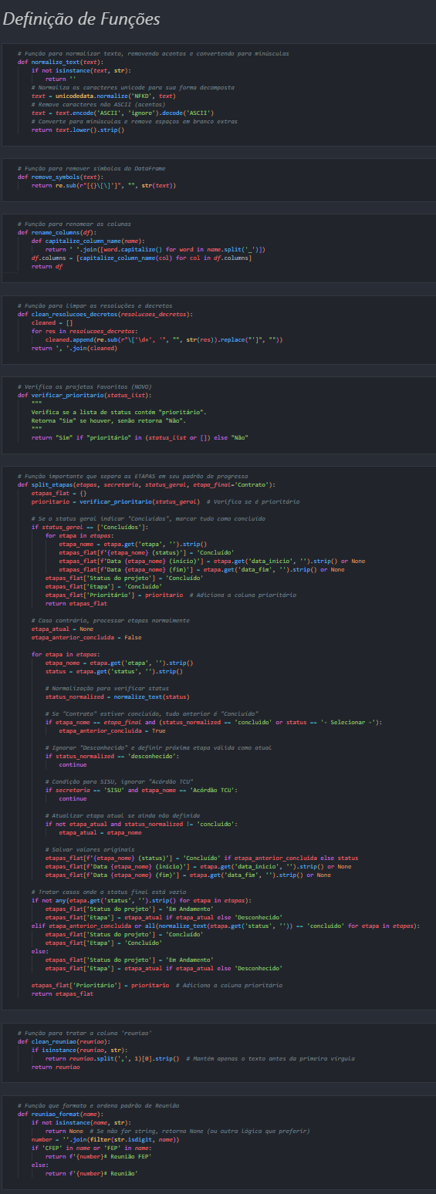
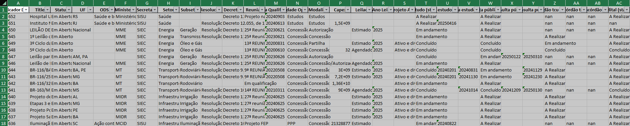
Limpeza + Checagem

Slide 9
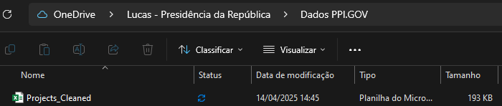
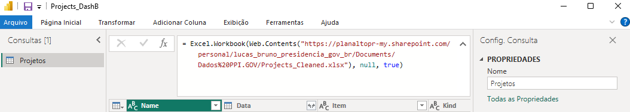
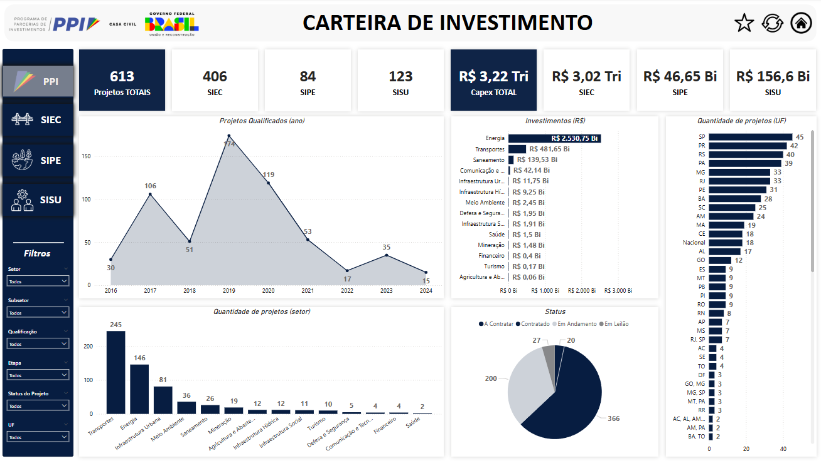
Carregamento na Ferramenta

